Slide 1
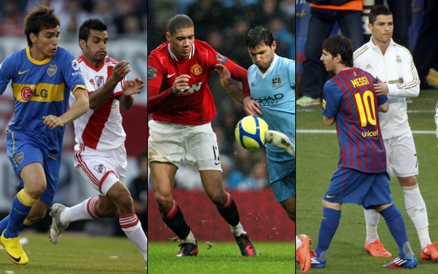
Historia
Del
Futbol

Slide 2
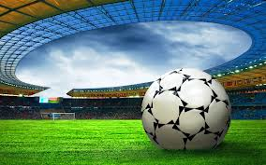
Historia Del Futbol
HISTORIA
Aunque el fútbol siempre se ha jugado en sus más diversas formas a través de Gran Bretaña, se considera que las escuelas públicas inglesas fueron claves para la creación del fútbol moderno. La evidencia sugiere que, durante el siglo XVI, las escuelas británicas, y en particular el director Richard Mulcaster, fueron fundamentales para eliminar el componente más violento del fútbol y transformarlo en un deporte de equipo que fuera beneficioso para los chicos de la escuela.

Slide 3
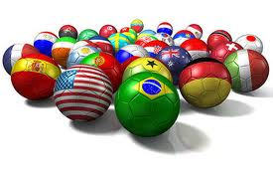
Historia Del Futbol
Futbol En El mundo
El fútbol es uno de los deportes más practicado a nivel mundial, tanto a nivel popular como a nivel profesional. Pero la historia del fútbol, lejos de estar ligada siempre a la grandeza de un deporte popular, ha estado sujeta a los avatares de la historia de la humanidad y adaptándose a cada cultura hasta llegar a convertirse en lo que hoy conocemos por fútbol.

Slide 4
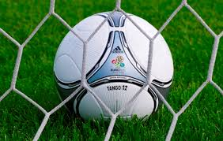
Historia Del Futbol
El Balón
Hasta mediados del siglo XIX las pelotas utilizadas para los diferentes códigos de fútbol estaban hechas de vejigas de puercos, por lo cual su forma y movilidad eran muy inestables. Gracias al descubrimiento de la vulcanización del caucho por Charles Goodyear en 1836 se pudieron crear pelotas más esféricas. El mismo Goodyear diseñó y creó la primera pelota de fútbol en el año 1855.

Slide 5

Historia Del Futbol
Reglamento
11 jugadores por cada equipo
Cada tiempo dura 45 minutos
Un tiempo de descaso de 15 minutos al terminar el primer tiempo
El árbitro tiene la potestad de expulsar o sancionar a un jugador durante el juego
Cada equipo tiene 3 cambios
Si al terminar el partido el marcador está empatado se recurrirá a una tanda de 5 penales por cada equipo

Slide 6

Historia Del Futbol
La FIFA
Fue fundada el 21 de mayo de 1904 en París, Francia, por representantes de 8 países:
•Bélgica (Union Belge des Sociétés de Sports)
•Dinamarca (Dansk Boldspil Union)
• España (Madrid Football Club)
• Francia (Union des Sociétés Françaises de Sports Athlétiques)
•Países Bajos (Nederlandsche Voetbal Bond)
• Suecia (Svenska Bollspells Förbundet)
• Suiza (Association Suisse de Football)
• Alemania (Deutscher Futball-Bund) confirmó su afiliación el mismo día por telegrama.
Durante la Primera Guerra Mundial la FIFA estuvo a punto de desaparecer, aunque esto no pasó gracias al trabajo de Carl Anton Wilhelm Hirschmann. Después de esto la FIFA tuvo un crecimiento en todo el mundo asociándose más países.

Slide 7
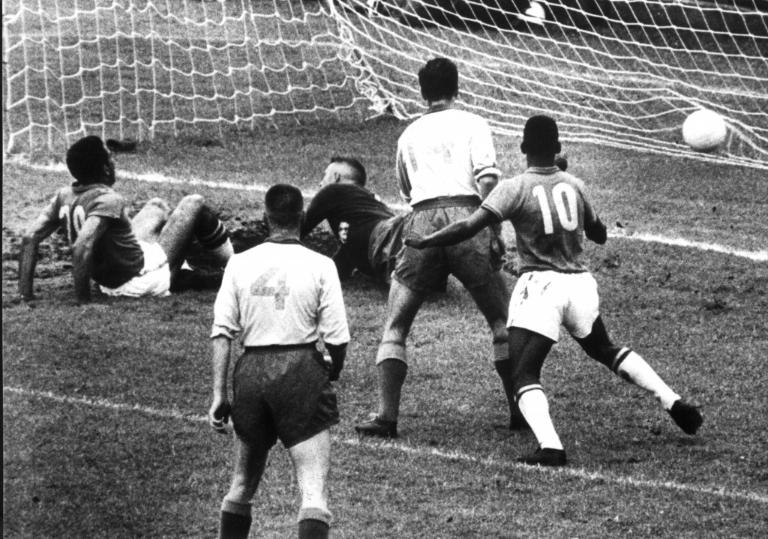
Historia Del Futbol
Primer Mundial
Uruguay fue elegido sede de la primera Copa Mundial de Fútbol, a disputarse en 1930. Si bien Uruguay pagaría todos los gastos de los participantes, muchas selecciones europeas se abstuvieron de participar debido a la crisis post guerra que vivía el viejo continente. Gracias a esto se logró aprobar que los mundiales se llevaran a cabo cada 4 años.

Slide 8
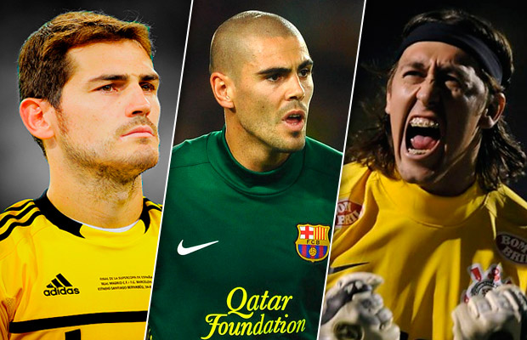
Historia Del futbol
Posiciones técnicas en el juego
Arquero o Guardameta
El portero, también conocido como guardameta, arquero o golero, es el jugador cuyo principal objetivo es evitar que la pelota entre a su meta durante el juego. El guardameta es el único jugador que puede tocar la pelota con sus manos durante el juego activo, aunque sólo dentro de su propia área cada equipo debe tener un arquero en su equipo.

Slide 9
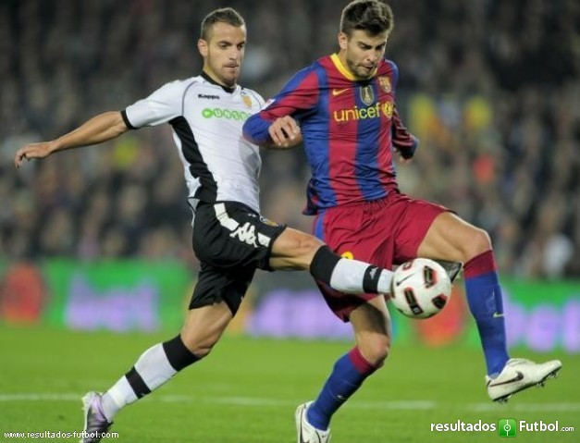
Historia Del Futbol
Defensas
También conocido como defensor, es el jugador ubicado una línea delante del guardameta y una por detrás de los centrocampistas, cuyo principal objetivo es detener los ataques del equipo rival. Generalmente esta línea de jugadores se encuentra en forma arqueada, quedando algunas defensas ubicadas más cerca del guardameta que los demás.

Slide 10
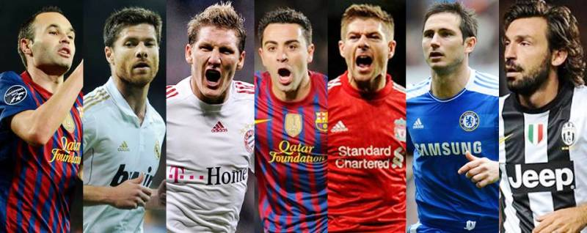
Historia Del Futbol
Centro Campista
Es una de las posiciones más famosas de este deporte. Entre sus funciones se encuentran: recuperar balones, propiciar la creación de jugadas y explotar el juego ofensivo. De acuerdo a estas funciones podemos distinguir a los volantes carrileros (los que juegan más cerca de la línea de banda), los de contención (que juegan casi a la misma altura que los defensores laterales para contribuir a la defensa, pueden ser uno o dos jugadores).

Slide 11
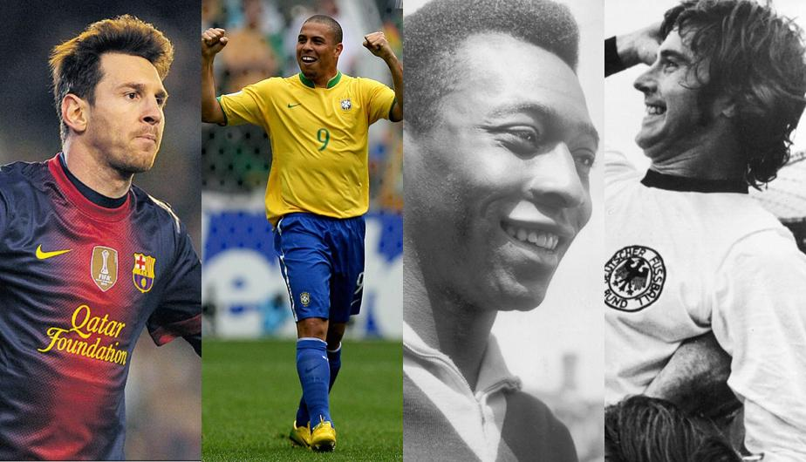
Historia Del Futbol
Delanteros
Es un jugador de un equipo de fútbol que se destaca en la posición de ataque, la más cercana a la portería del equipo rival, y es por ello el principal responsable de marcar los goles. Es muy importante estar en movimiento y buscar siempre pase, es decir, desmarcarte para que le sea más fácil al que lleva la pelota pasársela.

Slide 12
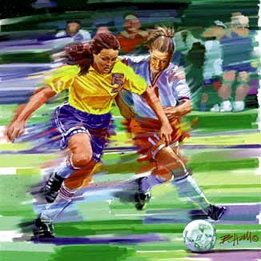
Historia Del Futbol
Futbol Femenino
Ha tenido un crecimiento lento en el fútbol moderno, principalmente por obstáculos sociales y culturales que no permiten el ingreso pleno de la mujer al deporte. El primer encuentro femenino bajo las reglas del fútbol asociación del cual se tienen registros sucedió en 1892 en Glasgow, Escocia.30 A finales de 1921 el fútbol femenino fue prohibido en Inglaterra, hecho que no le permitió expandirse al resto del mundo.

Slide 13
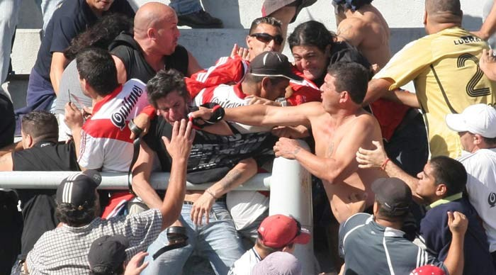
Historia Del Futbol
Violencia
La violencia en el fútbol es casi tan antigua como el deporte mismo. Sus orígenes se remontan a los encuentros de fútbol de carnaval durante la Edad Media, los cuales se caracterizaban por no tener reglas y por el uso desmedido de la violencia. Los grupos violentos de una hinchada reciben varios nombres, pero se destacan algunos como barra brava, hooligans o ultras. En América del Sur uno de los países que ha sido más afectado por la violencia es Argentina, que a lo largo de su historia ha tenido más de 220 muertes relacionadas con incidentes en campos de fútbol y sus alrededores.

Slide 14
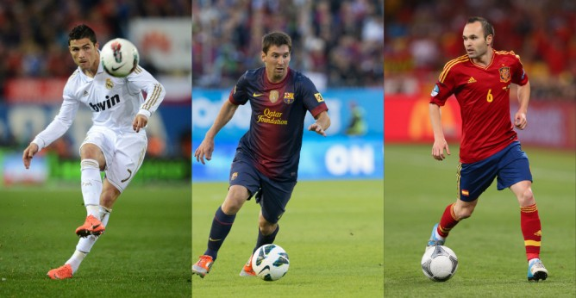
Historia Del Futbol
Los 10 Mejores Jugadores Del Mundo
No | Nombre | Nacionalidad | Equipo
1 | Lionel Messi | Argentino | FC Barcelona
2 | Cristiano Ronaldo | Portugués | Real Madrid
3 | Xavi | Español | FC Barcelona
4 | Andrés Iniesta | Español | FC Barcelona
5 | Zlatan Ibrahimovic | Sueco | PSG
6 | Radamel Falcao | Colombiano | Mónaco
7 | Robín van Persie | Holandés | Manchester Utd
8 | Andrea Pirlo | Italiano | Juventus
9 | Yaya Toure | Marfileño | Manchester City
10 | Edinson Cavani | Uruguayo | PSG

Slide 15
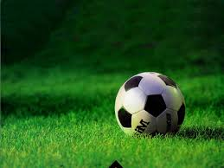
Historia Del Futbol
Bibliografía
http://www.elfutbolin.com/historiadelfutbol/
http://es.wikipedia.org/wiki/Historia_del_f%C3%BAtbol

Slide 16
Historia Del Futbol
Autor
CARLOS ARTURO RESTREPO GUTIERREZ
GRACIAS

